Slide 1
▬
Анализ тональности
в Minikube
Java REST API в локальном кластере Kubernetes
Итоговый проект по оркестрации и контейнеризации
Д. Ш. Абянов · 10 ноября 2026 г.
01

Slide 2
▬
Архитектура
HTTP-клиент
→
Ingress /api
→
Service LoadBalancer
→
Под Java
Управление репликами
Metrics Server → HPA по CPU → Deployment с диапазоном 3–6 реплик
Наблюдаемость
Spring Boot Actuator → ServiceMonitor → Prometheus → Grafana
02

Slide 3
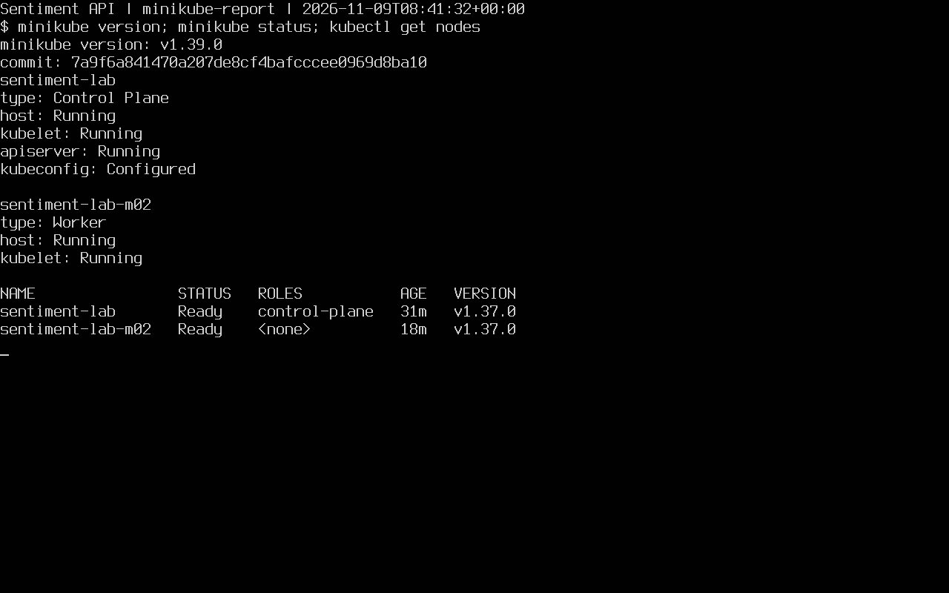
▬
Среда выполнения
Виртуальная машина
Ubuntu 24.04 в VirtualBox. Два узла Ready. ВМ получила 4 vCPU и 6 ГиБ памяти.
Подготовка
Minikube использует драйвер Docker. В кластере включаются ingress и metrics-server.
03
Notes:
https://minikube.sigs.k8s.io/docs/start/

Slide 4
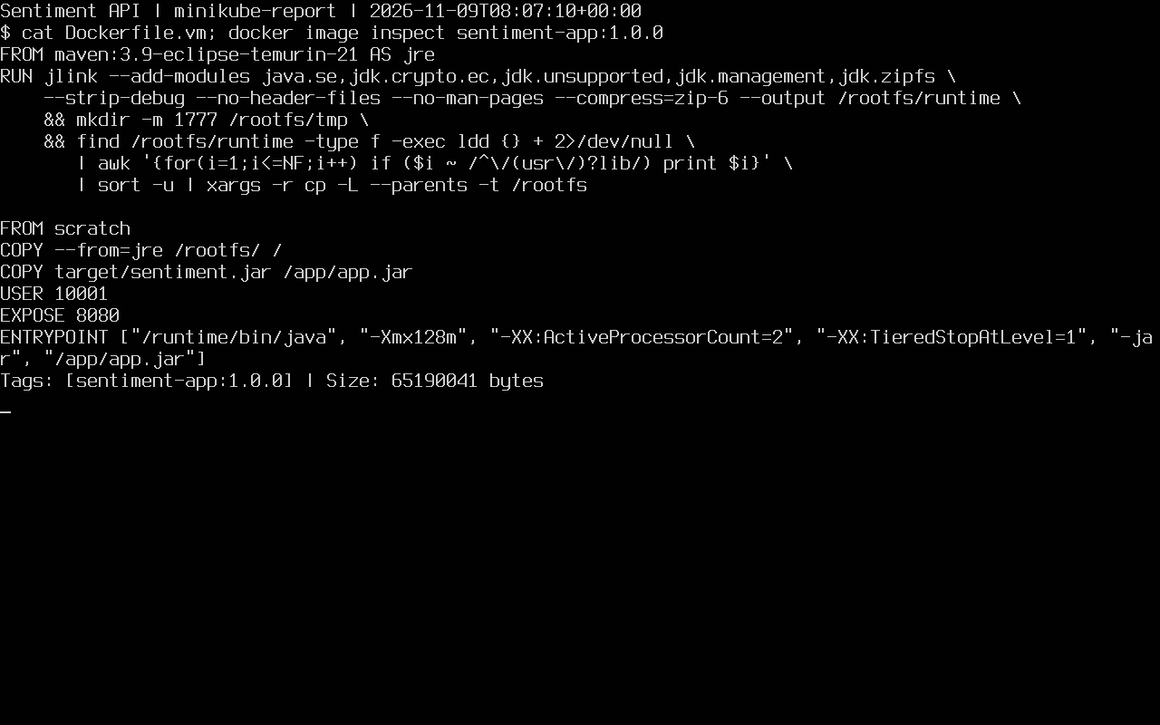
▬
REST API и образ
Проверка API
/api/sentiment?text=hello → positive. Слова terrible и table дают negative и neutral.
Контейнер
Образ собран на ВМ из готового JAR и runtime jlink. Docker показал 65 190 041 байт (65,2 МБ).
Модель
Словарь русского и английского языка с тремя классами тональности.
04

Slide 5
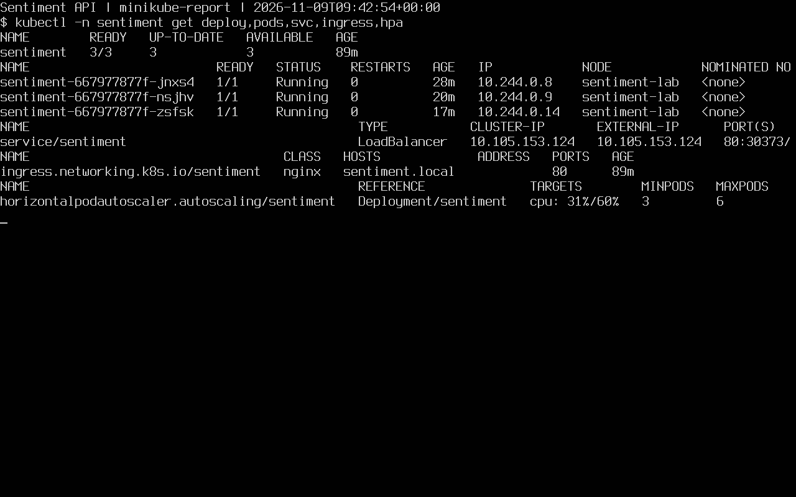
▬
Deployment, Service, Ingress
Применение манифестов
3/3 реплики готовы. LoadBalancer получил адрес. Ingress настроен для sentiment.local.
Доступ к репликам
Ingress принимает /api для sentiment.local. Service выбирает готовые поды.
Готовность
/actuator/health проверяется перед подачей трафика.
05

Slide 6
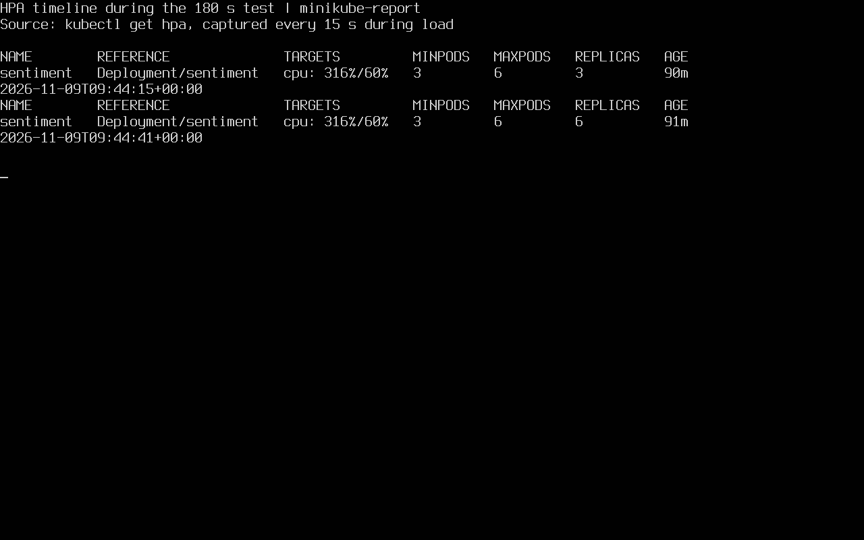
▬
Балансировка и HPA
Нагрузочный тест
3022 ответа, 79 ошибок. HPA увеличил число реплик с 3 до 6 при CPU 316% от запроса.
Порог 60%
Для запроса CPU 50m целевое среднее использование равно 30m.
Измерение
X-Served-By идентифицирует под, обслуживший запрос.
06
Notes:
https://kubernetes.io/docs/tasks/run-application/horizontal-pod-autoscale/

Slide 7
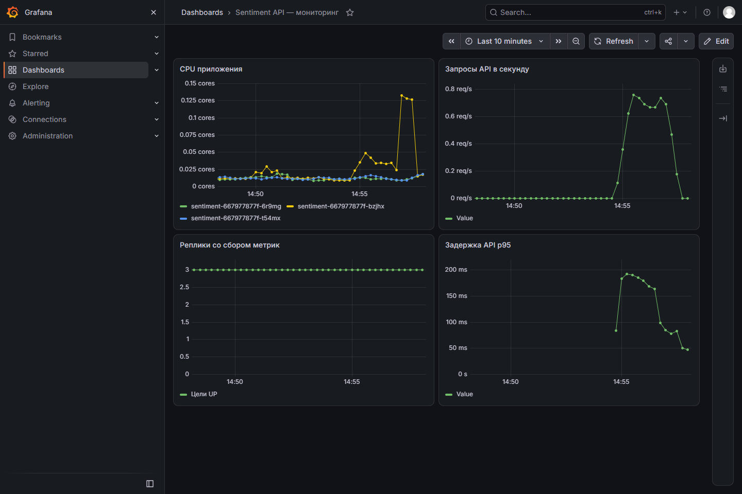
▬
Prometheus и Grafana
Сбор
Prometheus получает метрики приложения через ServiceMonitor.
Дашборд
CPU, частота запросов, p95 и число целей UP подтверждены на дашборде.
07

Slide 8
▬
Serverless и обучение с подкреплением
Remoe
Прогноз активации экспертов MoE. В опытах авторов стоимость ниже до 57%, холодный старт короче на 47%.
KIS-S
Политика PPO обучается в GPU-симуляторе. Авторы сообщили о снижении p95 до 6,7 раза относительно CPU-баз.
Применение
Сопоставлять политики на одинаковых всплесках и измерять время от запроса реплики до готовности.
08
Notes:
https://arxiv.org/abs/2512.18674
https://arxiv.org/abs/2507.07932

Slide 9
▬
HPC и маршрутизация инференса
Kubernetes, Slurm и vLLM
Интеграция на RAMSES. Авторы измерили около 500 мс накладных расходов в предварительном тесте.
Cloud Native System
Контейнеры и Kubernetes-автомасштабирование приспосабливают ёмкость к колебаниям трафика.
Block
Прогноз стоимости запроса помогает балансировать очередь. Авторы сообщают о снижении p99 до 49,5%.
09
Notes:
https://arxiv.org/abs/2511.21413
https://arxiv.org/abs/2507.18007
https://arxiv.org/abs/2508.03611

Slide 10
▬
Результаты проекта
Выполненные проверки
На ВМ подтверждены двухузловой кластер, образ 65,2 МБ, три готовых пода, распределение 3022 успешных ответов и масштабирование с 3 до 6. Архив содержит локальную историю Git.
Метрики для сравнения
p95 задержки, доля ошибок, время готовности реплики и число реплико-секунд.
Материалы
Код Java, Dockerfile, манифесты Kubernetes, настройки Helm, дашборд и команды в README.
10

